Slide 1
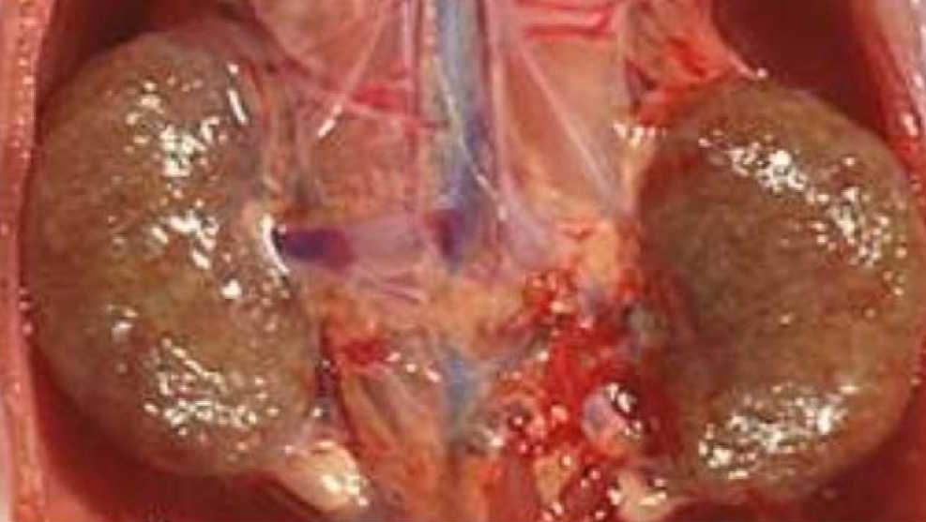
BÀI GIẢNG
VIÊM CẦU THẬN CẤP
Môn học : Bệnh Lý Học
Giảng viên : Nguyễn Phúc Học
Nhóm II – Lớp T20YDH3A :
Trần Văn Phong
Nguyễn Xuân Lợi
Hồ Hoàng Thắng
Lê Thị Thu Mai
Lê Thị Thúy Nga
Vũ Thị Kiều Nga
Trương Hữu Trung
Trương Công Nhân

Slide 2
MỤC TIÊU
Mục tiêu 01
Nêu được định nghĩa, cơ chế bệnh sinh
Mục tiêu 02
Triệu chứng của viêm cầu
thận cấp (VCTC).
Mục tiêu 03
Trình bày được phương pháp điều trị VCTC.
www.PowerPointDep.net

Slide 3
I. ĐỊNH NGHĨA – NGUYÊN NHÂN – CƠ CHẾ
Viêm cầu thận cấp (Acute Glomerulonephritis, Acute Nephrritis Syndrome) là hội chứng tổn thương viêm các cầu thận của cả 2 thận với biểu hiện triệu chứng khởi phát đột ngột bao gồm đái ra máu có trụ hồng cầu, protein niệu kèm theo phù, tăng huyết áp.
ĐỊNH NGHĨA

Slide 4
Là Liên cầu khuẩn tan máu beta nhóm A (Streptococcus): serotyp12 thường gặp sau một nhiễm trùng đường hô hấp trên xảy ra chủ yếu trong những tháng mùa đông; và do serotype 49 xảy ra sau nhiễm trùng da thường thấy trong mùa hè và mùa thu.
Bệnh thường xuất hiện sau nhiễm liên cầu 10-15 ngày.
Xác định sự có mặt của liên cầu khuẩn tan máu beta nhóm A bằng cách xác định các kháng thể chống lại một số men do liên cầu tiết ra trong quá trình phát triển.
+ Henoch- Scholein.
+ Viêm cầu thận trong bệnh Osler. + Bệnh Berger (bệnh thận do IgA). + Thuốc gây ra (vàng, penicillamine)
NGUYÊN NHÂN

Slide 5
CƠ CHẾ BỆNH SINH

Slide 6
II. TRIỆU CHỨNG
Khởi phát thường đột ngột:
Giai đoạn toàn phát:
Bệnh xuất hiện sau viêm họng hoặc nhiễm khuẩn ngoài da, thời kỳ tiềm ẩn có thể khác nhau, thường là 1-2 tuần bao gồm suy nhược, đau bụng, và khó chịu, mệt mỏi, sốt nhẹ, da xanh, phù nhẹ mi mắt, đái ít.
Có thể khởi phát nguy kịch như : THA, vô niệu, suy tim cấp, phù não cấp.
Đôi khi khởi phát tiềm tàng, không có triệu chứng lâm sàng.
Các triệu chứng của viêm cầu thận cấp tính bao gồm:
Tiểu máu gặp ở 30% bệnh nhân nhi khoa. đái máu toàn bãi, nước tiểu như nước rửa thịt, máu không đông, xuất hiện ngay tuần đầu và số lần đái máu thưa dần.

Slide 7
III. CẬN LÂM SÀNG
Nước tiểu có HC, BC, trụ HC, trụ BC, trụ trong, trụ sáp + Tỷ trọng nước tiểu > 1,020 + Protein niệu 0,5-2g/24h. thời gian tồn tại có ý nghĩa tiên lượng bệnh, bệnh được hồi phục khi Protein niệu (-)
XN
NƯỚC TIỂU
+ Protein máu giảm < 55g/l + Albumin máu giảm < 30g/l + Ure và Creatinin máu tăng + Tốc độ máu lắng (ESR) thường là tăng lên.
+ BC tăng, HC giảm, HST giảm ,
Hb tăng
+ Kháng thể kháng liên cầu ASLO (Antistreptolysin O) tăng lên trong 60-80% bệnh nhân, Tăng bắt đầu vào 1-3 tuần, đỉnh trong 3-5 tuần, và trở lại bình thường trong 6 tháng.
+ Bổ thể giảm (đặc biệt là C3) đến tuần thứ 6 thì trở về bình thường.
XN MÁU

Slide 8
III. ĐIỀU TRỊ
Penicillin :
Được chỉ định ở bệnh nhân không dị ứng. Lưu ý rằng điều trị kháng sinh sớm không ảnh hưởng đến sự phát triển của viêm cầu thận cấp sau nhiễm streptococcal. Thận trọng với bệnh nhân thiểu niệu và suy thận.
Penicillin V (Veetids) :
. Người lớn 500 mg PO q6h (uống mỗi 6 giờ)
. Nhi khoa <12 tuổi: 40 mg / kg / d PO chia Q4-6H; không quá liều người lớn. >12 năm: Dùng như ở người lớn
Penixillin tiêm:
. Penixillin G 1.000.000 UI/24h x 10 ngày, tiêm bắp . Benzathin Penixillin1.200.000 UI/24h tiêm bắp 3 tuần/lần cho đến khi máu lắng trở về bình thường, HC, Protein niệu(-)

Slide 9
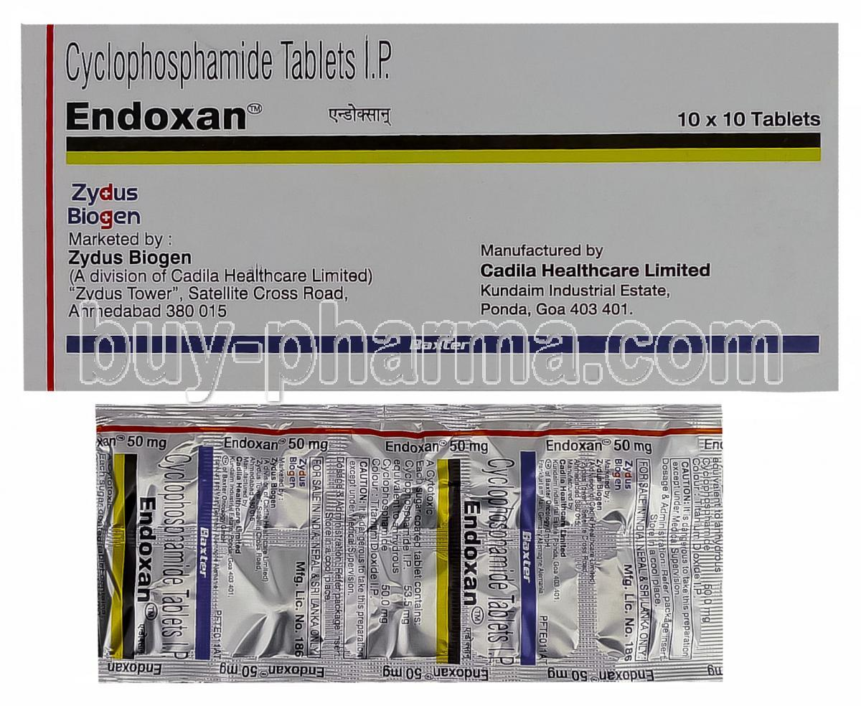
III. ĐIỀU TRỊ
Ức chế miễn dịch - Cyclophosphamide không dùng trong cấp cứu, Đối với điều trị dài hạn, các liều sau được sử dụng: 400-1800 mg / m 2 (/ kg 30-40 mg) IV chia liều hơn 2-5 ngày; có thể lặp lại khoảng 2 tới 4 tuần; cách khác 3 -5 mg / kg hai lần 1 tuần.

Slide 10
IV. CHẾ ĐỘ ĂN UỐNG SINH HOẠT
Tiết thực
Bệnh nhân thiểu và vô niệu có tăng urê, creatinine máu: lượng nước vào 500-600ml/ngày, muối 2g/ngày, Prôtide 20g/ngày.
Bệnh thiểu và vô niệu có phù tăng huyết áp, urê, creatinine máu không tăng: muối 0,5 - 1g/ngày, Prôtide 40g/ngày.
Nghỉ ngơi
Nghỉ ngơi tuyệt đối từ 3 tuần đến 1 tháng cho đến khi hết triệu chứng. Sau đó trở lại hoạt động từ từ ngay khi còn protein niệu và đái máu vi thể thường từ 6 tuần đến 2 tháng.

Slide 11
Tiêu đề
75 - 80 % trường hợp tái phát, số lần tái phát trong mỗi năm tăng dần, đến 5-10 năm có khoảng 30% trường hợp chuyển sang suy thận.
Giải quyết ổ nhiễm khuẩn mạn tính đặc biệt là nhiễm khuẩn hầu họng
Dùng kháng sinh Penixillin chậm 1,2 triệu UI/24h mỗi tháng tiêm bắp thịt 1 lần x 6 tháng.(chấp hành đúng chế độ uống thuốc
Không lao động quá mức, tránh nhiễm khuẩn, nhiễm lạnh.
Điều chỉnh chế độ ăn : ăn nhạt, giảm mỡ.
Định kỳ kiểm tra nước tiểu và máu.
Theo dõi quá trình tăng trưởng của trẻ

